Slide 1
Frequency Domain
董宇昊
2022.2.26

Slide 2
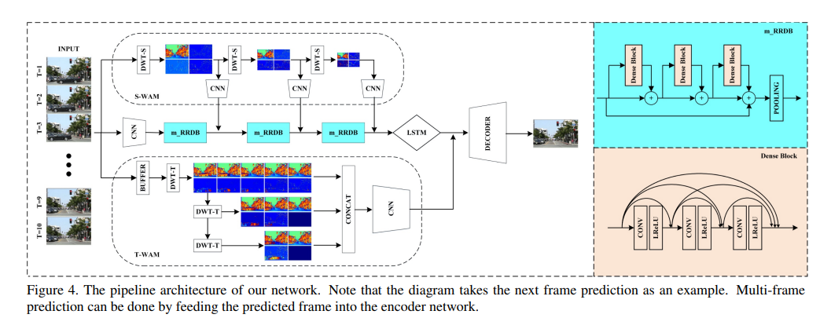
引入时间和空间小波分析，在频域层面上弥补先前视频预测对于细节的损失和对于时间频率不同的运动的学习的不足。这里更多的关注于高频信息，注重于边缘与背景、细节。

Slide 3
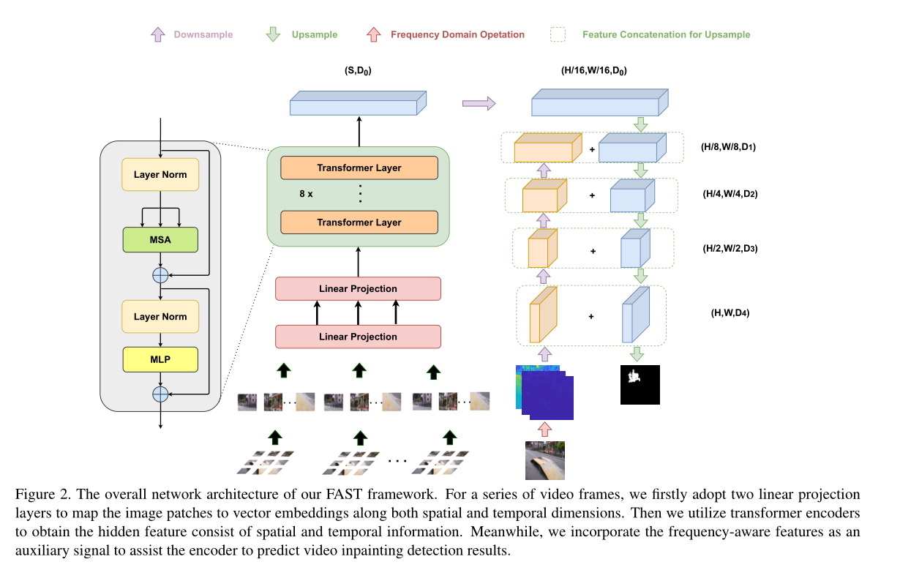
通过离散余弦变换（DCT）在频域上获得信息，并将其与Decoder阶段上采样得到的特征相结合，从而得到更好的效果。

Slide 4
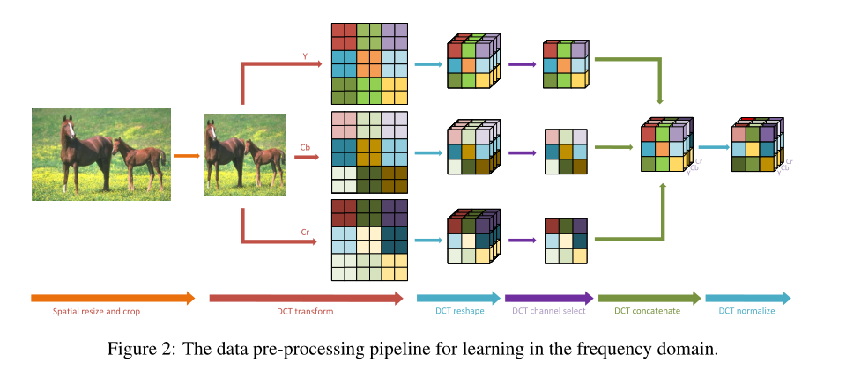
采用JPEG保存照片的方式，通过DCT变换获得频域信息，再对通道进行筛选降低复杂度。这里更多关注于低频信息，以便更好的或许图片的大致特征。

Slide 5
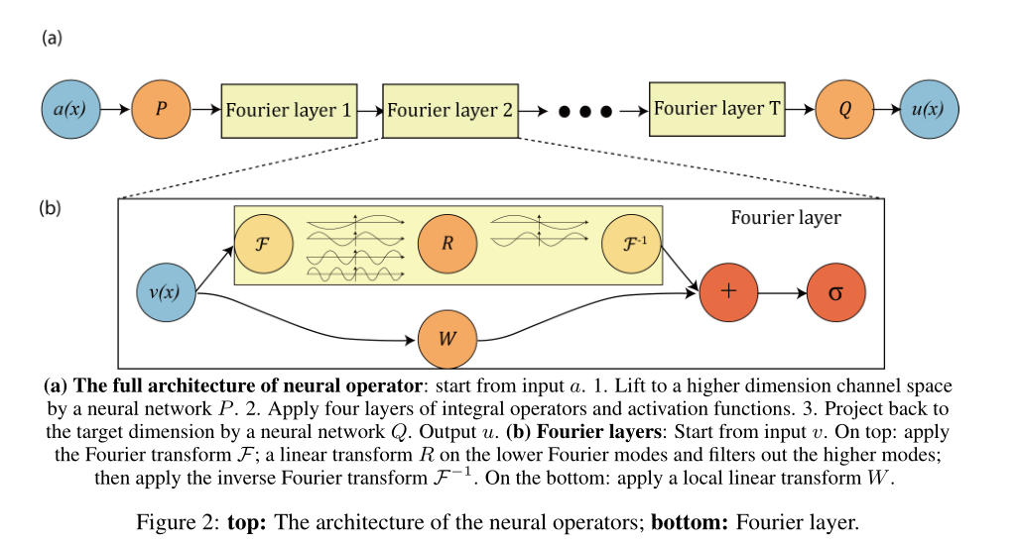
利用FFT将时域当中的积分算子变换到频域进行处理，从而能够简化计算过程。

Slide 6
一些疑问
一些想法
有很多种频域与时域互相变换的方式，在设计时应该如何选择？
频域信息在整个设计单元中应该如何定位？
频域信息在视频预测中都可以对哪些特征进行建模？
现有的结构更多是引入新的模块对频域信息进行单独处理，能否将这些整合到例如LSTM单元中，从而设计新的Block？比如在RNN中纵向传递时能够学到不同频率上的信息？
应用频域信息对长短期变化（运动）建模会不会取得更好的效果？

